Slide 1
La Revolución
Cuántica

Slide 2
La Revolución
Cuántica
Francisco Soto Eguibar
Grupo de Óptica Cuántica
Coordinación de Óptica
Instituto Nacional de Astrofísica, Óptica y Electrónica
INAOE

Slide 3
La Mecánica Cuántica
1900-1928
La mayor aventura del pensamiento de la historia de la humanidad

Slide 4
¡La Mecánica Cuántica
nos da sólo probabilidades
de los eventos!

Slide 5
Segun la Mecánica Cuántica, el mundo no
sólo no es determinista, sino que es acausal
“Parecería como que Dios sí juega a los dados”

Slide 6
El concepto del mundo al final del siglo XIX
El mundo es causal
  Es más, es determinista (Laplace)
Realista y materialista
  El mundo existe, independientemente del observador: “Ahí está”
El mundo es local
  Sólo influyen los eventos cercanos
Notes:
Laplace went in state to beg Napoleon to accept a copy of his work, and the following account of the interview is well authenticated, and so characteristic of all the parties concerned that I quote it in full. Someone had told Napoleon that the book contained no mention of the name of God; Napoleon, who was fond of putting embarrassing questions, received it with the remark, "M. Laplace, they tell me you have written this large book on the system of the universe, and have never even mentioned its Creator." Laplace, who, though the most supple of politicians, was as stiff as a martyr on every point of his philosophy, drew himself up and answered bluntly, "Je n'avais pas besoin de cette hypothèse-là (I did not need to make such an assumption)." Napoleon, greatly amused, told this reply to Lagrange, who exclaimed, "Ah! c'est une belle hypothèse; ça explique beaucoup de choses (Ah! that is a beautiful assumption; it explains many things)."
Sacado del artículo sobre Laplace en la Wikipideia

Slide 7
El concepto del Mundo
El mundo es acausal
  El Mundo es intrinsecamente probabilista
Realista y materialista
  El mundo existe, independientemente del observador: “Ahí está”
El mundo es local
  Sólo influyen los eventos cercanos
Notes:
Laplace went in state to beg Napoleon to accept a copy of his work, and the following account of the interview is well authenticated, and so characteristic of all the parties concerned that I quote it in full. Someone had told Napoleon that the book contained no mention of the name of God; Napoleon, who was fond of putting embarrassing questions, received it with the remark, "M. Laplace, they tell me you have written this large book on the system of the universe, and have never even mentioned its Creator." Laplace, who, though the most supple of politicians, was as stiff as a martyr on every point of his philosophy, drew himself up and answered bluntly, "Je n'avais pas besoin de cette hypothèse-là (I did not need to make such an assumption)." Napoleon, greatly amused, told this reply to Lagrange, who exclaimed, "Ah! c'est une belle hypothèse; ça explique beaucoup de choses (Ah! that is a beautiful assumption; it explains many things)."
Sacado del artículo sobre Laplace en la Wikipideia

Slide 8
El principio de superposición

Slide 9
El principio de superposición

Slide 10
El colapso de la función de onda

Slide 11
Un átomo radioactivo

Slide 12
La paradoja
del gato de
Schrodinger

Slide 13
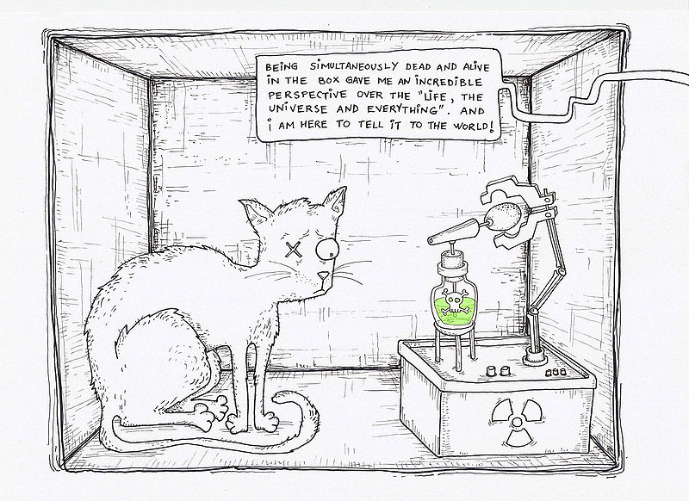

Slide 14
El gato en la caja

Slide 15
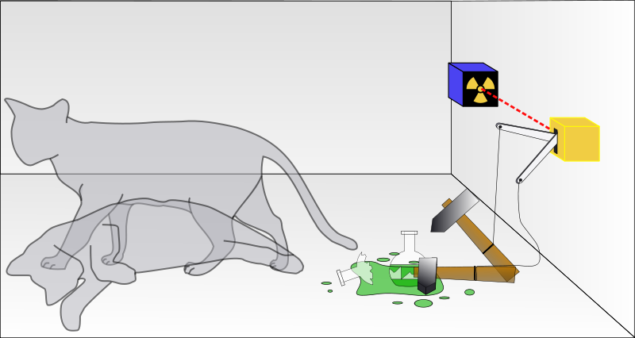

Slide 17
Interpretación de la Mecánica Cuántica

Slide 18
Las relaciones
de incertidumbre
de Heisenberg

Slide 19
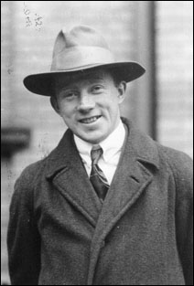

Las relaciones de incertidumbre de Heisenberg

Slide 20
Las relaciones de incertidumbre de Heisenberg
“Esta cosa” (el electrón, que no es onda ni partícula) no puede tener simultaneamente posición x y momento p
  Si conocemos con certeza la posición del electrón, su velocidad está totalmente indefinida
  Si medimos su velocidad, el electrón está por todo el universo

Slide 21
Las relaciones de incertidumbre de Heisenberg

Slide 22
¿Las partículas tienen una trayectoria?
A
B
Si la partícula va de A a B lo hace siguiendo una única trayectoria bien definida

Slide 23
¿Las partículas tienen una trayectoria?
A
B
Si la partícula va de A a B lo hace siguiendo una única trayectoria bien definida

Slide 24
Experimento 0

Slide 25


Slide 28
Medidor de color

Slide 29
Medidor de color

Slide 30
Experimento 1

Slide 33


Slide 35
Experimento 2

Slide 38
Experimento 3

Slide 41
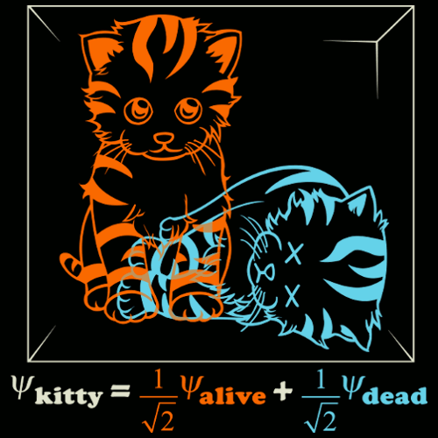

Slide 43
Experimento 6

Slide 48
Experimento 7

Slide 52
La paradoja
de
Einstein, Podolsky y Rosen

Slide 53
Interpretación de la Mecánica Cuántica

Slide 54
La desigualdad
de
Bell

Slide 55
El enredamiento cuántico
Quantum entanglement
Verschränkung
Notes:
Laplace went in state to beg Napoleon to accept a copy of his work, and the following account of the interview is well authenticated, and so characteristic of all the parties concerned that I quote it in full. Someone had told Napoleon that the book contained no mention of the name of God; Napoleon, who was fond of putting embarrassing questions, received it with the remark, "M. Laplace, they tell me you have written this large book on the system of the universe, and have never even mentioned its Creator." Laplace, who, though the most supple of politicians, was as stiff as a martyr on every point of his philosophy, drew himself up and answered bluntly, "Je n'avais pas besoin de cette hypothèse-là (I did not need to make such an assumption)." Napoleon, greatly amused, told this reply to Lagrange, who exclaimed, "Ah! c'est une belle hypothèse; ça explique beaucoup de choses (Ah! that is a beautiful assumption; it explains many things)."
Sacado del artículo sobre Laplace en la Wikipideia

Slide 56
El enredamiento cuántico
Notes:
Laplace went in state to beg Napoleon to accept a copy of his work, and the following account of the interview is well authenticated, and so characteristic of all the parties concerned that I quote it in full. Someone had told Napoleon that the book contained no mention of the name of God; Napoleon, who was fond of putting embarrassing questions, received it with the remark, "M. Laplace, they tell me you have written this large book on the system of the universe, and have never even mentioned its Creator." Laplace, who, though the most supple of politicians, was as stiff as a martyr on every point of his philosophy, drew himself up and answered bluntly, "Je n'avais pas besoin de cette hypothèse-là (I did not need to make such an assumption)." Napoleon, greatly amused, told this reply to Lagrange, who exclaimed, "Ah! c'est une belle hypothèse; ça explique beaucoup de choses (Ah! that is a beautiful assumption; it explains many things)."
Sacado del artículo sobre Laplace en la Wikipideia

Slide 57
El enredamiento cuántico
Notes:
Laplace went in state to beg Napoleon to accept a copy of his work, and the following account of the interview is well authenticated, and so characteristic of all the parties concerned that I quote it in full. Someone had told Napoleon that the book contained no mention of the name of God; Napoleon, who was fond of putting embarrassing questions, received it with the remark, "M. Laplace, they tell me you have written this large book on the system of the universe, and have never even mentioned its Creator." Laplace, who, though the most supple of politicians, was as stiff as a martyr on every point of his philosophy, drew himself up and answered bluntly, "Je n'avais pas besoin de cette hypothèse-là (I did not need to make such an assumption)." Napoleon, greatly amused, told this reply to Lagrange, who exclaimed, "Ah! c'est une belle hypothèse; ça explique beaucoup de choses (Ah! that is a beautiful assumption; it explains many things)."
Sacado del artículo sobre Laplace en la Wikipideia

Slide 58
El enredamiento cuántico
Notes:
Laplace went in state to beg Napoleon to accept a copy of his work, and the following account of the interview is well authenticated, and so characteristic of all the parties concerned that I quote it in full. Someone had told Napoleon that the book contained no mention of the name of God; Napoleon, who was fond of putting embarrassing questions, received it with the remark, "M. Laplace, they tell me you have written this large book on the system of the universe, and have never even mentioned its Creator." Laplace, who, though the most supple of politicians, was as stiff as a martyr on every point of his philosophy, drew himself up and answered bluntly, "Je n'avais pas besoin de cette hypothèse-là (I did not need to make such an assumption)." Napoleon, greatly amused, told this reply to Lagrange, who exclaimed, "Ah! c'est une belle hypothèse; ça explique beaucoup de choses (Ah! that is a beautiful assumption; it explains many things)."
Sacado del artículo sobre Laplace en la Wikipideia

Slide 59
Otra vez
la
doble rendija

Slide 60
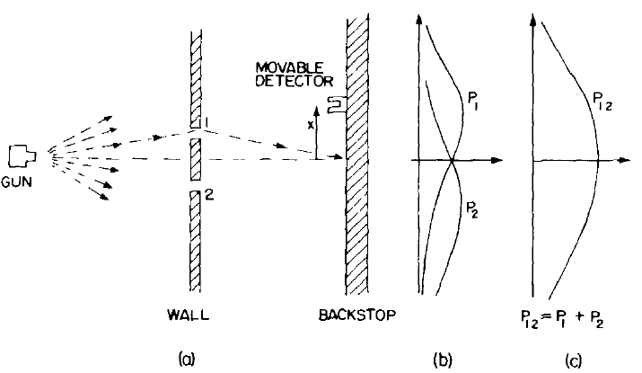
La doble rendija con partículas

Slide 61
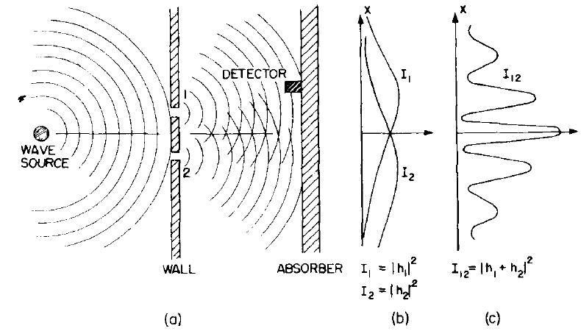
La doble rendija con ondas

Slide 62
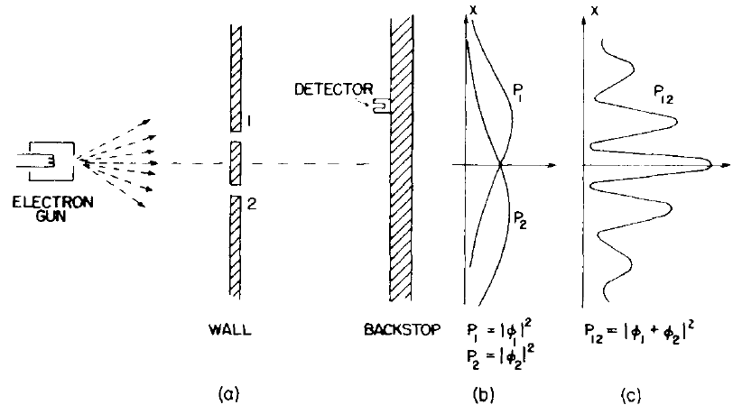
La doble rendija con luz

Slide 63
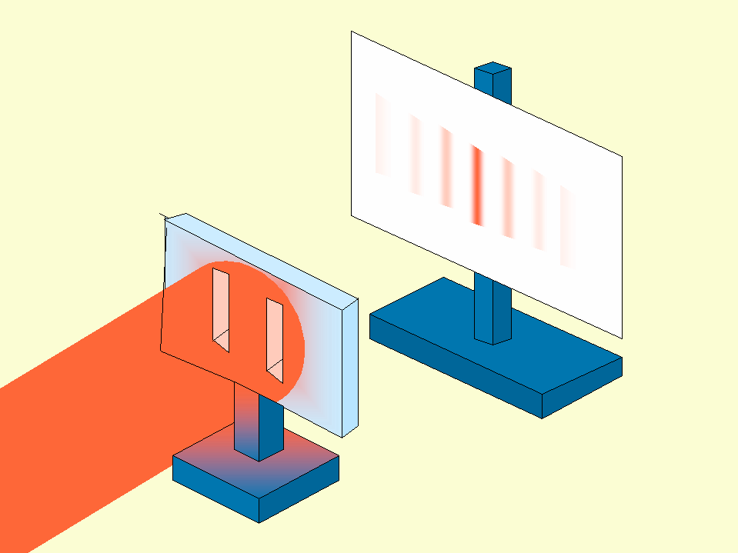

Slide 64
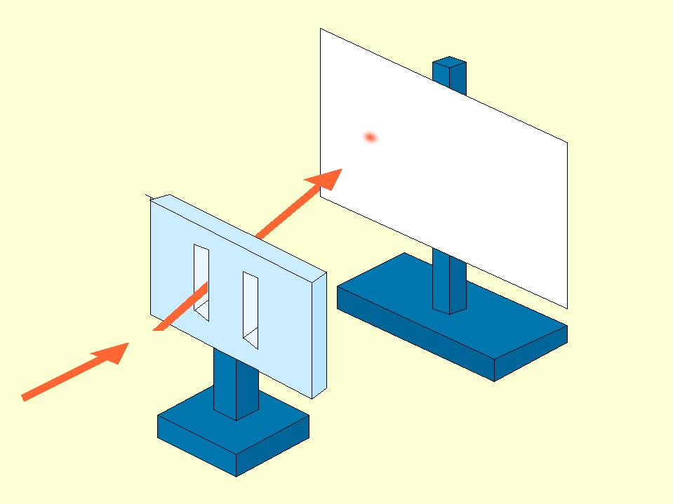
La doble rendija con luz de muy baja intensidad

Slide 65
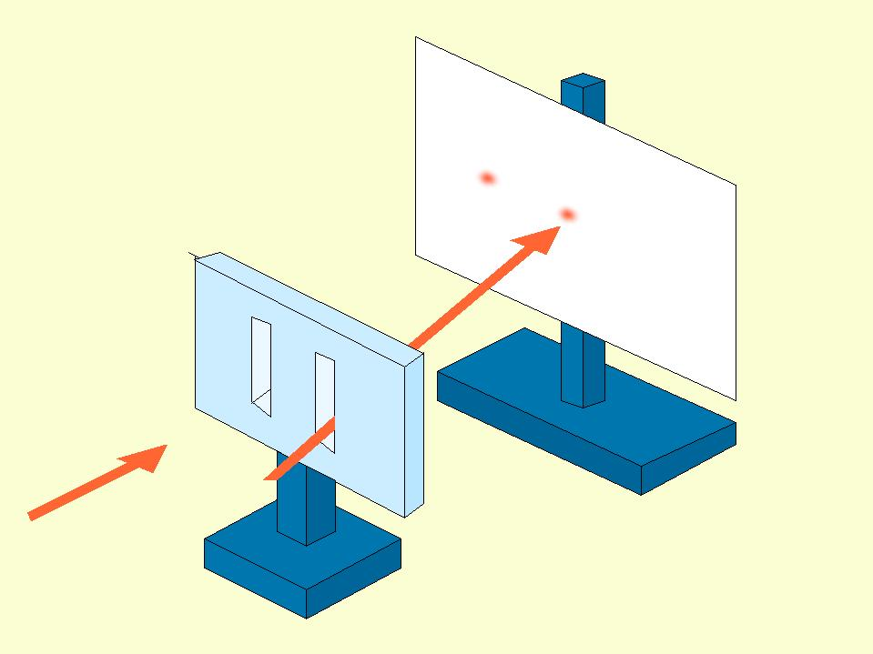
La doble rendija con luz de muy baja intensidad

Slide 66

La doble rendija con luz de muy baja intensidad

Slide 67

La doble rendija con luz de muy baja intensidad

Slide 68

La doble rendija con luz de muy baja intensidad

Slide 69
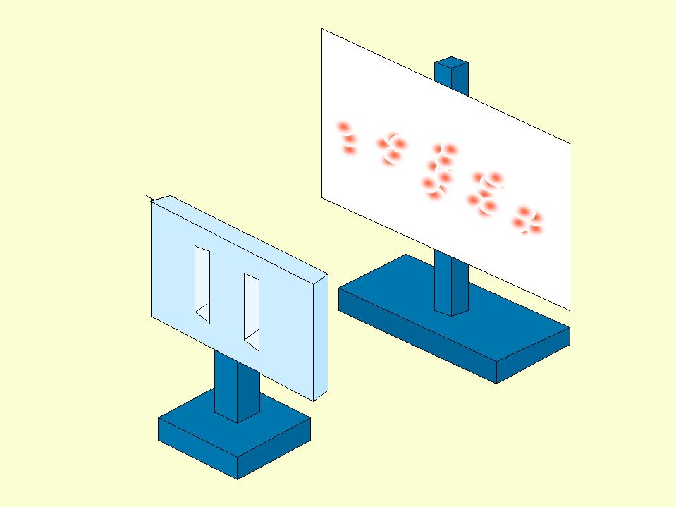
La doble rendija con luz de muy baja intensidad

Slide 70
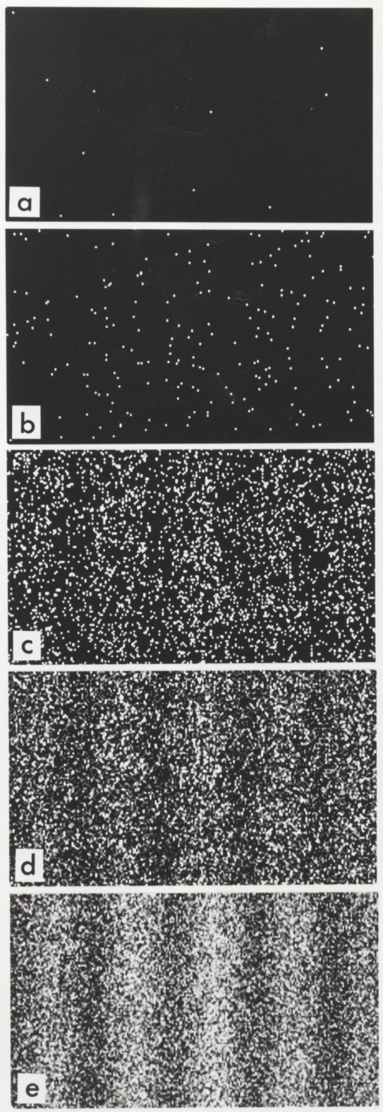
La doble
rendija
con luz
de muy
baja
intensidad

Slide 71
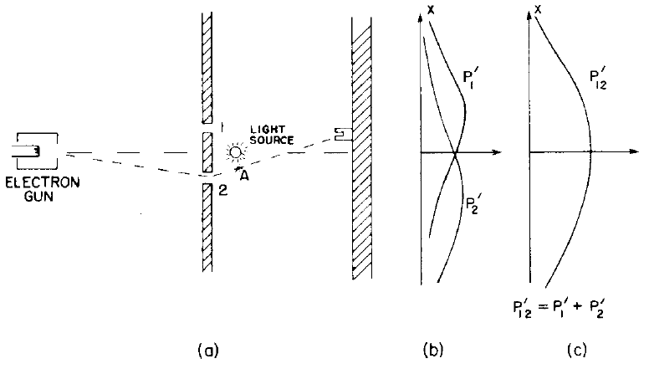
¿Por dónde pasa el fotón?

Slide 72
Which-Way Marker

Slide 73
Quantum Erasure

Slide 77
¿Qué es el fotón?
Cerca del final de su vida Einstein escribió: Cincuentas años completos de cavilaciones profundas no me han acercado más a la respuesta a la pregunta: ¿Qué son los cuantos de luz? Desde luego, hoy cualquier granuja piensa que conoce la respuesta, pero se engaña.

Slide 78
¿Cómo vemos
ahora el mundo?
Notes:
Laplace went in state to beg Napoleon to accept a copy of his work, and the following account of the interview is well authenticated, and so characteristic of all the parties concerned that I quote it in full. Someone had told Napoleon that the book contained no mention of the name of God; Napoleon, who was fond of putting embarrassing questions, received it with the remark, "M. Laplace, they tell me you have written this large book on the system of the universe, and have never even mentioned its Creator." Laplace, who, though the most supple of politicians, was as stiff as a martyr on every point of his philosophy, drew himself up and answered bluntly, "Je n'avais pas besoin de cette hypothèse-là (I did not need to make such an assumption)." Napoleon, greatly amused, told this reply to Lagrange, who exclaimed, "Ah! c'est une belle hypothèse; ça explique beaucoup de choses (Ah! that is a beautiful assumption; it explains many things)."
Sacado del artículo sobre Laplace en la Wikipideia

Slide 79
El concepto del mundo al final del siglo XIX
Realista y materialista
  El mundo existe, independientemente del observador: “Ahí está”
El mundo es causal
  Es más, es determinista (Laplace)
El mundo es local
  Sólo influyen los eventos cercanos
Notes:
Laplace went in state to beg Napoleon to accept a copy of his work, and the following account of the interview is well authenticated, and so characteristic of all the parties concerned that I quote it in full. Someone had told Napoleon that the book contained no mention of the name of God; Napoleon, who was fond of putting embarrassing questions, received it with the remark, "M. Laplace, they tell me you have written this large book on the system of the universe, and have never even mentioned its Creator." Laplace, who, though the most supple of politicians, was as stiff as a martyr on every point of his philosophy, drew himself up and answered bluntly, "Je n'avais pas besoin de cette hypothèse-là (I did not need to make such an assumption)." Napoleon, greatly amused, told this reply to Lagrange, who exclaimed, "Ah! c'est une belle hypothèse; ça explique beaucoup de choses (Ah! that is a beautiful assumption; it explains many things)."
Sacado del artículo sobre Laplace en la Wikipideia

Slide 80
El concepto del mundo al final del siglo XX
El observador juega un papel fundamental
El mundo no es causal, menos aún determinista
El mundo no es local
  Todos los fenómenos del Universo están conectados
Notes:
Laplace went in state to beg Napoleon to accept a copy of his work, and the following account of the interview is well authenticated, and so characteristic of all the parties concerned that I quote it in full. Someone had told Napoleon that the book contained no mention of the name of God; Napoleon, who was fond of putting embarrassing questions, received it with the remark, "M. Laplace, they tell me you have written this large book on the system of the universe, and have never even mentioned its Creator." Laplace, who, though the most supple of politicians, was as stiff as a martyr on every point of his philosophy, drew himself up and answered bluntly, "Je n'avais pas besoin de cette hypothèse-là (I did not need to make such an assumption)." Napoleon, greatly amused, told this reply to Lagrange, who exclaimed, "Ah! c'est une belle hypothèse; ça explique beaucoup de choses (Ah! that is a beautiful assumption; it explains many things)."
Sacado del artículo sobre Laplace en la Wikipideia

Slide 81
Es la Mecánica Cuántica una teoría completa

Slide 82
Por la forma en que ha trastornado nuestras creencias científicas y filosóficas, y la influencia que ha tenido en la tecnología, la revolución cuántica es la mayor aventura del pensamiento de la historia de la humanidad

Slide 83
La física a finales del siglo XIX
William Thomson Kelvin (Lord Kelvin):
Dos pequeñas nubes en el horizonte
    El resultado negativo del experimento de Michelson y Morley
    El problema del cuerpo negro

Slide 84
El resultado
negativo del
experimento
de
Michelson y Morley

Slide 85
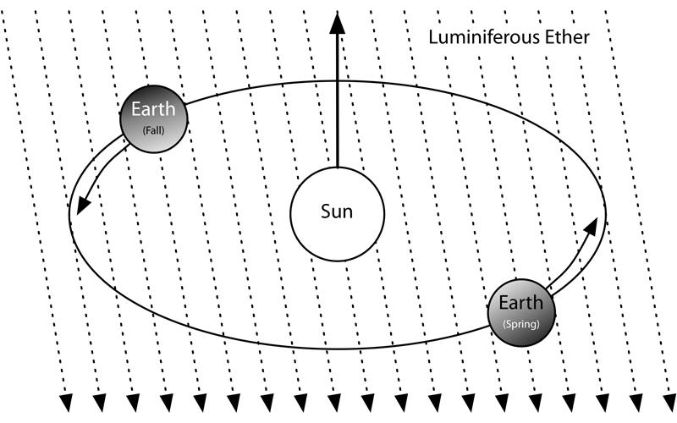
¿Podemos detectar el movimiento de la tierra respecto al ETER?
La tierra se mueve alrededor del sol a la inmensa velocidad de 30 km/s, es decir, 100,000 km/h

Slide 86
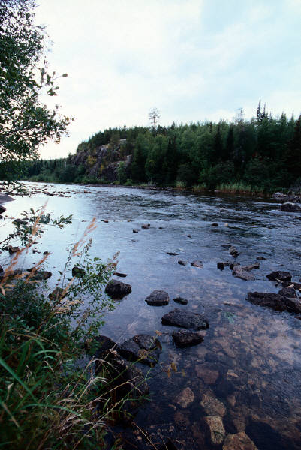
¿Podemos detectar el movimiento de la tierra respecto al ETER?
El río fluye hacía arriba

Slide 87
¿Podemos detectar el movimiento de la tierra respecto al ETER?
El río fluye hacía arriba

Slide 88
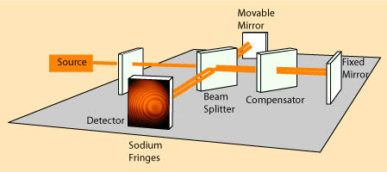
El experimento de Michelson y Morley

Slide 89
El resultado negativo del experimento de Michelson y Morley

Slide 90
El resultado negativo del experimento de Michelson y Morley

Slide 91
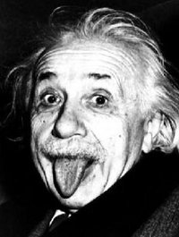
La teoría especial de la relatividad

Slide 92
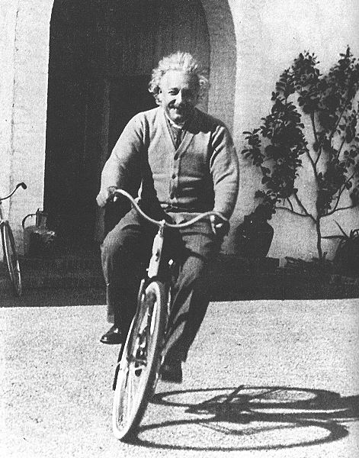

La teoría especial de la relatividad

Slide 93
Los postulados de la relatividad especial
Las leyes de la física son las mismas en todos los sistemas de referencia inerciales. No hay sistema inercial preferido.
La velocidad de la luz c, en el vacío, es la misma en todos los sistemas de referencia inerciales.

Slide 94
El principio de relatividad
Ningún experimento efectuado totalmente dentro de un sistema de referencia inercial, puede indicar al observador cuál es el estado de movimiento de aquel sistema con respecto a cualquier otro sistema inercial.
No hay manera de determinar una velocidad absoluta

Slide 95
Las consecuencias
de la
teoría especial de la relatividad

Slide 96
Las consecuencias conceptuales y filosóficas
de la teoría especial de la relatividad son:
Demoledoras

Slide 97
La relatividad
de la
simultaneidad

Slide 98
El tren de Newton
Velocidad del tren: 290,000 km/s
Longitud del tren: 300,000 km
El foco se prende y cuando la luz llega a las puertas, delantera y trasera, estas se abren

Slide 99
El tren de Newton
Velocidad del tren: 290,000 km/s
Longitud del tren: 300,000 km
El cuate dentro del tren, ve que en 0.5 segundos las dos puertas se abren
Completamente normal

Slide 100
El tren de Newton
Velocidad del tren: 290,000 km/s
Longitud del tren: 300,000 km
El foco se prende y cuando la luz llega a las puertas, delantera y trasera, estas se abren
¿Y qué ve el cuate que está parado en el anden?

Slide 101
El tren de Newton
La parte delantera del tren se aleja del rayo de luz a 290,000 km/s
El rayo de luz viaja a 300,000+290,000; o sea, viaja a 590,000 km/s
El rayo de luz viaja más distancia, pero va más rápido así que nuevamente hace 0.5 segundos en llegar a la puerta delantera

Slide 102
El tren de Newton
La parte trasera del tren se acerca del rayo de luz a 290,000 km/s
El rayo de luz viaja a 300,000-290,000; o sea, viaja a 10,000 km/s
El rayo de luz viaja menos distancia, pero va más lento así que nuevamente hace 0.5 segundos en llegar a la puerta trasera

Slide 103
El tren de Newton
En el tren de Newton, el tren clásico, los dos observadores ven lo mismo.
Para los dos observadores las puertas se abren al mismo tiempo.

Slide 104
El tren de Einstein
Velocidad del tren: 290,000 km/s
Longitud del tren: 300,000 km
El foco se prende y cuando la luz llega a las puertas, delantera y trasera, estas se abren

Slide 105
El tren de Einstein
Velocidad del tren: 290,000 km/s
Longitud del tren: 300,000 km
El cuate dentro del tren, ve que en 0.5 segundos las dos puertas se abren
Completamente normal

Slide 106
El tren de Einstein
Velocidad del tren: 290,000 km/s
Longitud del tren: 300,000 km
El foco se prende y cuando la luz llega a las puertas, delantera y trasera, estas se abren
¿Y qué ve el cuate que está parado en el anden?

Slide 107
El tren de Einstein
La velocidad de la luz es 300,000 km/s para todos los observadores, independientemente de su estado de movimiento.
El cuate en el anden la ve a 300,000 km/s
Este es uno de los dos postulados de Einstein

Slide 108
El tren de Einstein
La velocidad de la luz es 300,000 km/s para todos los observadores, independientemente del estado de movimiento
La parte delantera del tren se aleja del rayo de luz a 290,000 km/s, así que el cuate en el anden ve que el haz de luz tarda 15 segundos en llegar a la puerta delantera
La puerta delantera del tren se aleja y a la luz “le cuesta más” alcanzarla
Tarda 15 segundos

Slide 109
El tren de Einstein
La velocidad de la luz es 300,000 km/s para todos los observadores, independientemente del estado de movimiento
La parte trasera del tren se acerca al rayo de luz a 290,000 km/s, así que el cuate en el anden ve que el haz de luz tarda 0.254 segundos en llegar a la puerta delantera
La puerta trasera del tren se acerca y a la luz “le cuesta menos” alcanzarla
Tarda 0.254 segundos

Slide 110
El tren de Einstein
Para el mono dentro del tren las dos puertas se abren al mismo tiempo, 0.5 segundos después de que se prendió el foco
Para el cuate en el anden, se prende el foco y 0.254 segundos después se abre la puerta trasera y a los 15 segundos se abre la delantera
¡¡¡¡¡¡¡Increíble, pero cierto!!!!!!!
La simultaneidad, tan aferrada a nuestro sentido común, es relativa

Slide 111
Relatividad de la simultaneidad
Si ponemos la velocidad del tren igual a 299,000 km/s, los tiempos son:
0.250 segundos para la puerta trasera
150 segundos para la puerta delantera

Slide 112
feguibar@inaoep.mx
Muchisisimas gracias
por su atención

Slide 113
feguibar@inaoep.mx
FIN

